Slide 1
Notes:
EN KORT PRESENTASJON AV PROSJEKTET
Demensvennlig samfunn handler om at lokalsamfunnet skal ha kunnskap og forståelse for hva demens er og hvordan man best mulig møter personer med demens.
Det er en bevisstgjøringskampanje.

Slide 2
Notes:
Demensvennlig samfunn handler ikke om:
Ikke forbedring av omsorgssektoren i kommunen (selv om det også er viktig)
Ikke nødvendigvis masse nye tilbud til personer med demens, men det handler om å tilrettelegge det allerede eksisterende lokalsamfunnet slik at det blir lettere for personer med demens å delta.
(f.eks. om en dame kommer inn og virker som hun er litt usikker når hun spør hvor melka er. Ta henne med bort til melka og hjelp henne med å finne den fram i stedet for å peke bort til der den er.)

Slide 3
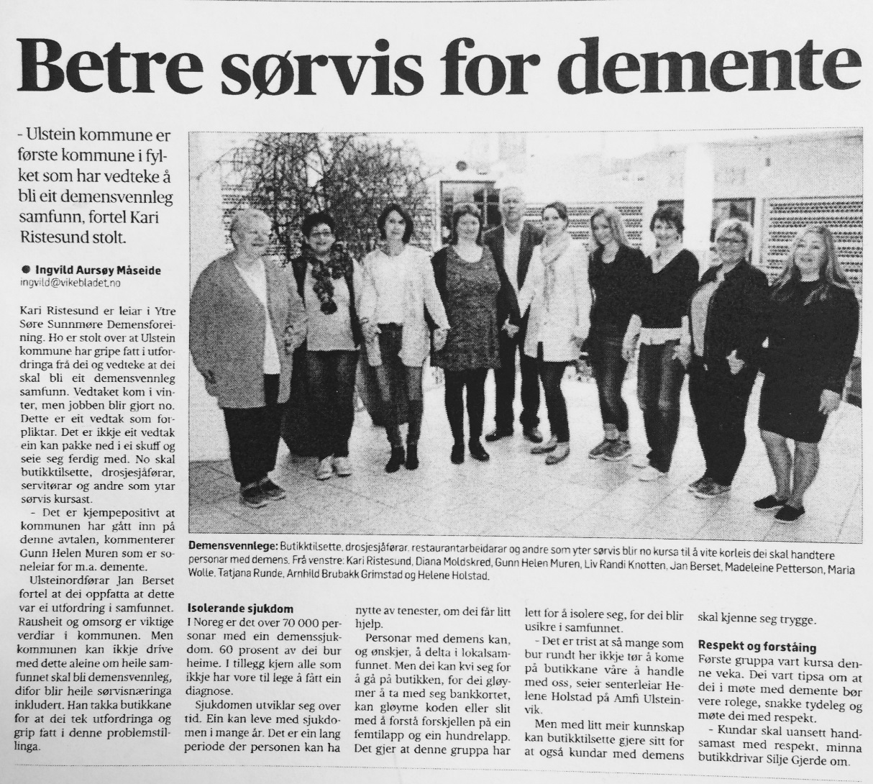
Notes:
EKSEMPLER:
Her noen eksempler på det som foregår i de forskjellige kommunene.
Moss kommune – opplæring av butikkansatte på kjøpesenteret, videregående elever på servicefag.
Løten kommune- åpent møte om hva demens er, opplæring av apotekansatte og Taxi-sjåfører
Gjøvik kommune – opplæring av taxi-sjåfører, og frisører
Arendal kommune- opplæring av bussjåfører. Og butikkansatte
Ulstein kommune – opplæring av ansatte på storsenteret.

Slide 4
Notes:
Moss første kommune som ville jobbe for et demensvennlig samfunn. – etter sterk inspirasjon fra modell om demensvennlige samfunn i Skottland.
Etter det har Nasjonalforeningen brukt litt tid på utforme prosjektet, slik at det er tilpasset norsk organisering og norsk kultur.
Her ser dere noen av de 24 kommunene som er med (dette er også kampanjelogoen), men det er mange flere som har signert avtale – og det er mange som nå ønsker å bli med.

Slide 5
Over 78 000 personer i Norge har en demenssykdom
60% er hjemmeboende
Ønsker å delta i lokalsamfunnet
Bli møtt med forståelse
Notes:
HVORFOR ER DET VIKTIG FOR KOMMUNENE?
I Norge er det ca. 78 000 personer som har demens. Antallet vil øke i årene som kommer fordi det blir stadig flere eldre i befolkningen. Dette vet vi er en utfordring for kommunene – og det er en utfordring som bare vil vokse i årene som kommer.
40 000 av disse bor hjemme. Sykdommen utvikler seg over tid, og man kan leve med sykdommen i mange år. Det vil si at det er en lang periode der personen har behov for å fortsette å gjøre hverdagsaktiviteter.
En undersøkelse vi har gjort viser at personer med demens kan, og ønsker, å gjøre flere ting lokalt. Med litt hjelp og forståelse fra personer de møter kan flere oppleve å være inkludert i lokalsamfunnet og bo hjemme lenger.

Slide 6
Hvordan fungerer samarbeidet mellom kommunen og Nasjonalforeningen for folkehelsen?
Notes:
Slik funderer samarbeidet fungerer mellom Nasjonalforeningen for folkehelsen og kommunen.

Slide 7
Trinn 1:
Notes:
Hvordan fungerer samarbeidet?
Første steg: Ordføreren undertegner en samarbeidsavtale med generalsekretær Lisbet Rugtvedt.
(lurt å ha skrevet ut avtalen og ha den med seg. Kontakt demensvennlig@nasjonalforeningen.no dersom du ikke har avtale for din kommune.)

Slide 8
Trinn 2:
Lokal arbeidsgruppe=
lokale tiltak
Notes:
Trinn 2:
Kommunen setter sammen en lokal arbeidsgruppe. Trenger ikke være mer enn tre personer – viktigste er at gruppen sørger for framdrift. Veldig gjerne inkludere en representant fra lokallaget til Nasjonalforeningen (demensforening). Naturlig at det også er med noen fra kommunen. Kanskje en frivillighetskoordinator om kommunen har det? Noen fra eldrerådet?
Gruppen bør invitere inn personer med demens og/eller pårørende som kan si noe om hva de syns hadde vært nyttig av tiltak – hvor syns de det er nødvendig at flere kan litt om demens?.
Forslag til andre samarbeidspartnere kan være: transportnæringen, næringslivet. De må ikke sitte i gruppa permanent, men kan inviteres til et orienteringsmøte for å få på plass avtaler om opplæring av deres ansatte (fks. lederen for det lokale biblioteket, dersom man ønsker å få til en opplæring av de ansatte der)

Slide 9
Trinn 3:
Undervisningen – ferdig materiell fra Nasjonalforeningen for folkehelsen
- Brosjyrer
- Powerpoint (en time)
- Filmer
- Logo til kampanjen
Notes:
Trinn 3:
Gruppen arrangerer undervisning lokalt. De finner lokalet (pauserom, møterom hos bedriften, hos kommunen selv?) og sørger for at en person kan holde undervisningen. Kanskje er det en demenskoordinator, en annen i kommunen som jobber med demens eller en fra den lokale demensforeningen. Viktigste er at personen kan mye om demens
Ferdig materiell får de fra Nasjonalforeningen for folkehelsen. Dette inkluderer en guide til undervisningen, brosjyrer, powerpoint som varer ca. en time, filmer og en egen logo med demensvennlig samfunn og kommunelogoen.

Slide 10
En film med gode eksempler
Notes:
Undervisningen går gjennom at demens er en sykdom, hvilke utfordringer det gir og hvordan man kan håndtere det.
Ansatte skal ikke diagnostisere, men vite hvilke kjennetegn sykdommen gir og
vite hvordan du best mulig kommuniserer med personer med demens og gir god service.
Rådene gjelder ikke bare for personer med demens, men kan gagne alle.
(filmen kan du laste ned fra https://vimeo.com/105973849 evt. høyreklikk og velg følg hyperkoblingen for å åpne lenke til filmen)

Slide 11
Fremmed=usikkerhet
Kunnskap gir forståelse
Notes:
Vi vet at alt som er fremmed for oss lett blir litt skummelt og vanskelig å forholde seg til. Men gjennom kunnskap håper vi at det blir lettere for folk å forholde seg til personer med demens og også skape mer åpenhet
Dette tiltaket løser ikke alle problemer knyttet til det å leve med demens, men kan være et bidrag som gjør at det er litt lettere for personer med demens å fortsette å være en del av lokalsamfunnet og gjøre vanlige hverdagsaktiviteter.

Slide 12
Fordeler for kommunen
Godt tiltak for å bedre forhold for de som lever med demens i kommunen.
Kan gjøre det lettere for personer med demens å være en del av lokalsamfunnet og bo hjemme lenger.
Lite økonomisk innvestering.
Omdømmebygging – kommunen får være del av de gode eksemplene som spres videre i media og foredrag.
Notes:
Fordeler for kommunen ved å bli med i kampanjen
Godt tiltak for å bedre forhold for de som lever med demens i kommunen.
Kan gjøre det lettere for personer med demens å være en del av lokalsamfunnet og bo hjemme lenger.
Lite økonomisk innvestering.
Omdømmebygging – kommunen får være del av de gode eksemplene vi sprer videre i media og foredrag.
Bildene er fra et fordypningsseminar om demensvennlig samfunn der ordføreren i Arendal signerte kontrakt med generalsekretær i Nasjonalforeningen for folkehelsen for å bli med i kampanjen.
Nå vil vi at VÅR kommune også blir med på laget!

Slide 13
TAKK!
demensvennlig@nasjonalforeningen.no
Notes:
Nå vil vi at VÅR kommune også blir med på laget!

